Slide 1

08.1-1
블루투스
블루투스
아두이노 포트를 통하여 신호를 입력해 하는 방법에 대해서 알아 봅니다.

Slide 2
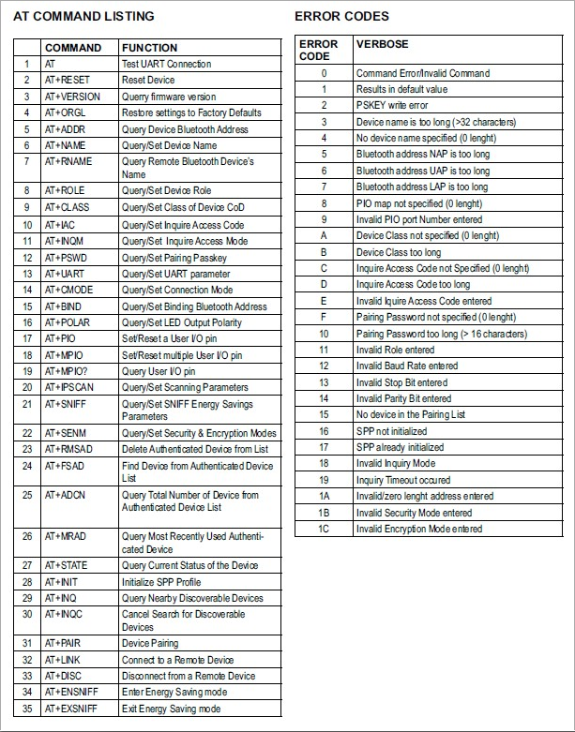
08.1-2
블루투스
AT 명령어
AT 명령어(AT Commands)는 Dannis Hayes에 의해 1981년에 발명되었다.
모뎀이 연결된 컴퓨터가 있을 때 컴퓨터는 모뎀에 데이터를 보내면 모뎀은 그 데이터를 신호 변조하여 외부로 전송한다. 이때 컴퓨터가 모뎀 자체에 명령을 주어 제어하고 싶을 때는 컴퓨터와 모뎀 사이에 데이터선이외에 제어선을 연결해야 한다. 하지만, AT 명령어를 사용하면 데이터선 한개만으로 데이터 전송과 모뎀 제어 둘다를 할수가 있다.
AT 명령어 기법에서는 모뎀은 Data Mode와 Command Mode의 2가지 모드로 변환될 수 있다. Data Mode에서는 컴퓨터에서 모뎀으로 입력된 데이터가 변조되어 그대로 전송되고, Command Mode에서는 컴퓨터에서 모뎀으로 입력된 데이터가 모뎀 자체 제어 명령으로 인식하여 입력된 데이터가 모뎀 제어에만 사용되고 외부로 전송되지 않는다.

Slide 3
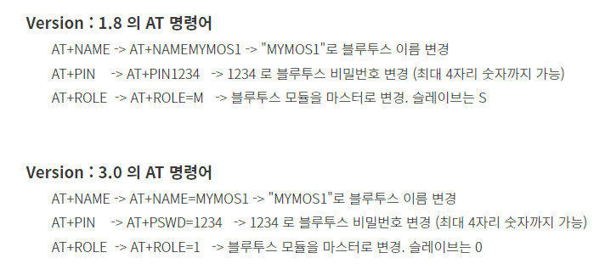
08.1-2
블루투스

Slide 4
08.1-2
블루투스
AT 명령 무응답
만약 HC-06 모듈이 다른 기기와 연결이 되어 있다면 AT 명령어는 작동하지 않습니다.

Slide 5
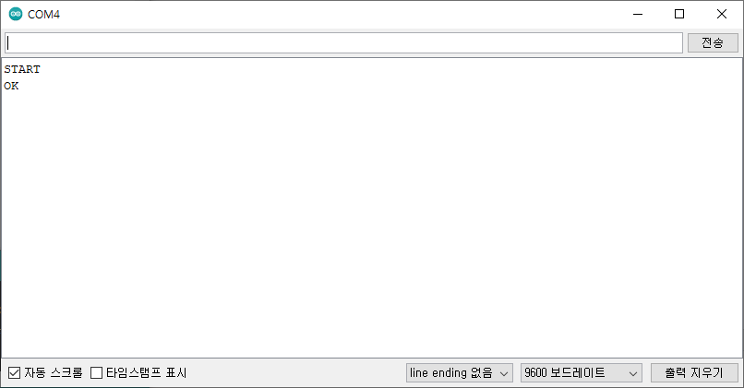
08.1-1
블루투스
동작 확인하기
시리얼 모니터를 실행후 AT 명령을 입력해 봅니다. OK 가 뜨면 정상입니다.

Slide 6
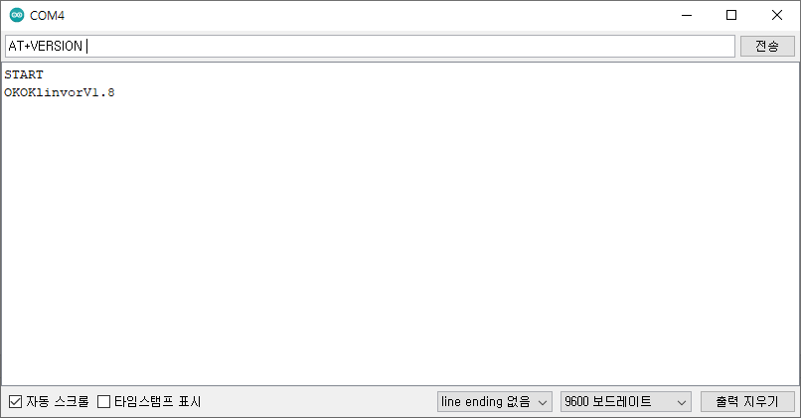
08.1-2
블루투스
버전 확인하기
AT+VERSION 명령어를 입력합니다.

Slide 7
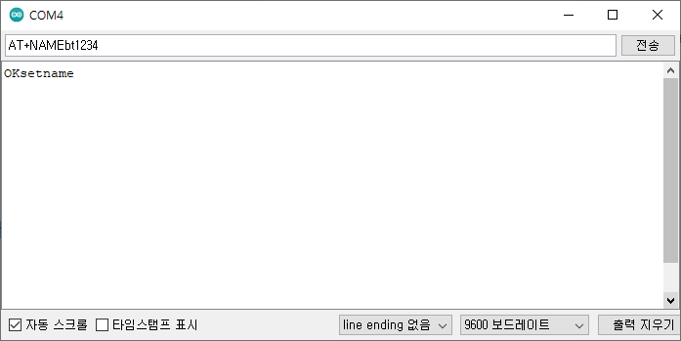
08.1-2
블루투스
이름 변경하기
HC-06 블루투스의 이름을 변경합니다.
AT+NAME변경할이름 을 입력합니다.

Slide 8
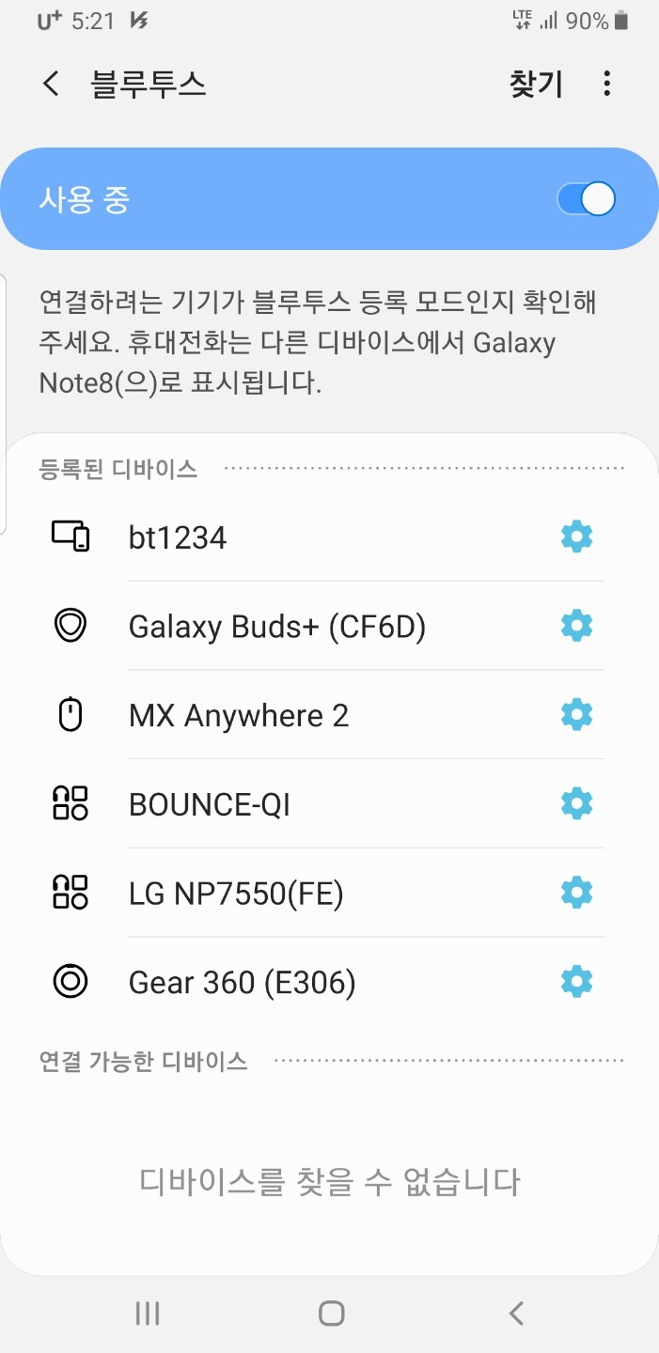
08.1-2
블루투스
변경된 블루투스 이름 확인

Slide 9
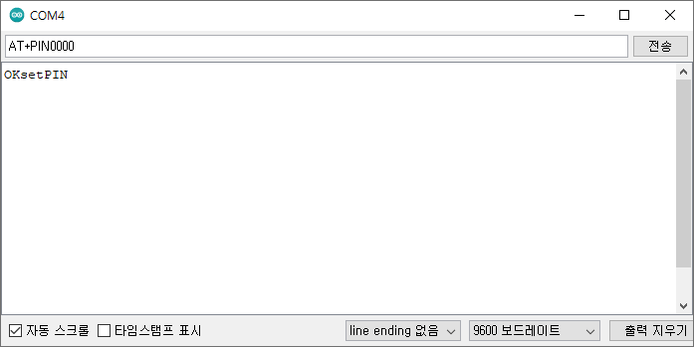
08.1-2
블루투스
비밀번호 바꾸기
HC-06 기본 비밀번호는 1234입니다.
AT+PINxxxx 로 변경할 수 있습니다.

Slide 10
08.1-2
블루투스

